Slide 1
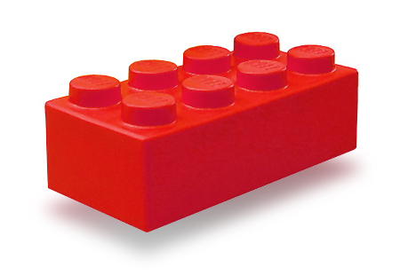
Blok 4

Slide 2
Blz. 79 t/ 83
Lekker lezen (Fictie)
Leerdoel:
Je leert personages typeren, zowel innerlijk als uiterlijk (2F).
Wie zijn de hoofdpersonen?
Wie zijn de bijfiguren?
Hoe is hun karakter?
Wat zijn hun kenmerken of eigenschappen?
Welke eigenschappen horen bij innerlijk en welke uiterlijk?

Slide 3
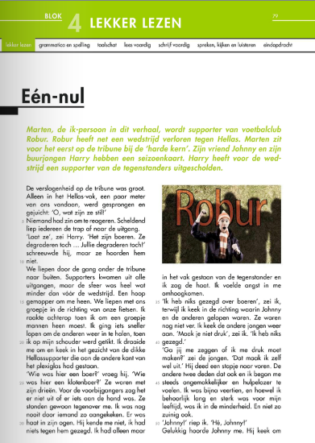
Blz. 79 t/m 81

Slide 4
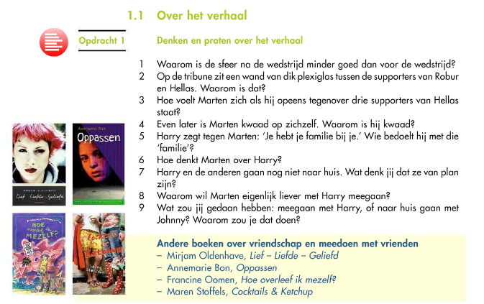
Blz. 81 opdracht 1 mondeling bespreken

Slide 5
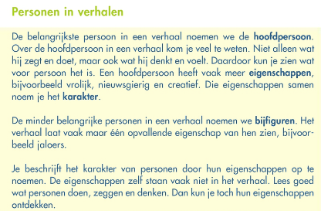
Blz. 81

Slide 6
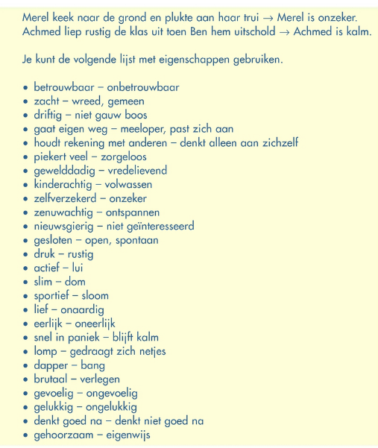
Blz. 82

Slide 7

Leg uit:
Wie zijn de hoofdpersonen?
Wie zijn de bijfiguren?
Wat zijn hun eigenschappen
Hoe is hun karakter?

Slide 8
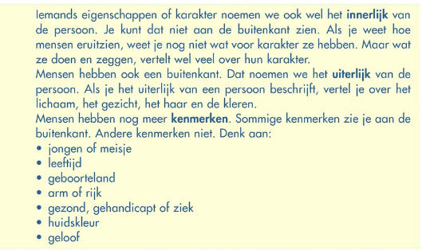
Blz. 82

Slide 9
Leg uit:
Wat zijn de kenmerken van de hoofpersonen en bijfiguren?
Wat hoort bij hun innerlijk?
En wat bij hun uiterlijk?

